Slide 1
Algoritmos genéticos en el sector financiero
Dojo 1: Computación bioinspirada aplicada en la banca

Slide 2
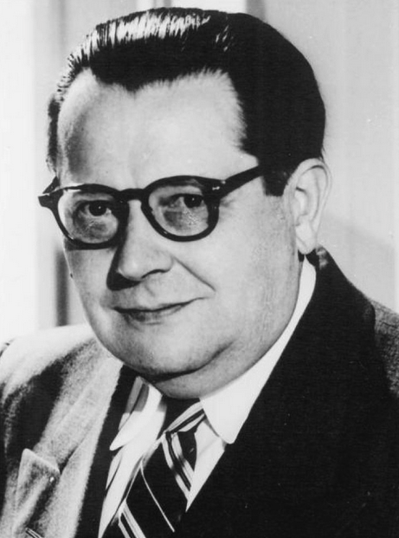
Historia
Interconexión
Jerarquía
Retroalimentación
Equifinalidad
Ludwig von Bertalanffy
Notes:
Ludwig von Bertalanffy: Biologo que sento las bases del concepto de sistema en su Teoria general de sistemas 1. Interconexión: Los sistemas están compuestos por partes interrelacionadas que se influyen mutuamente. Un cambio en una parte del sistema puede tener efectos en otras partes.
2. Jerarquía: Los sistemas pueden organizarse en diferentes niveles jerárquicos. Un sistema puede ser parte de otro sistema más grande, y a su vez puede contener subsistemas más pequeños.
3. Retroalimentación: Los sistemas reciben información del entorno y producen una respuesta en función de esa información. Esta retroalimentación es fundamental para el ajuste y la adaptación del sistema.
4. Equifinalidad: Los sistemas pueden llegar al mismo estado final a través de diferentes caminos o condiciones iniciales. Esto significa que hay múltiples formas de lograr un objetivo determinado.
Todo este analisis arranca desde un punto de vista biologico, el concepto se construye a partir de la observacion el mundo natural

Slide 3
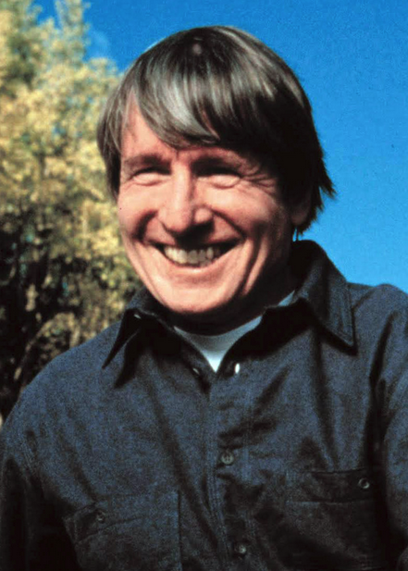
Historia
¿Hay alguna forma de resolver desde la computación problemas de optimización y de búsqueda de manera no lineal?
Dr. John Henry Holland
Notes:
Profesor de Filosofía, de Ingeniería Eléctrica y de Ciencias de la computación en la Universidad de Míchigan.
Holland se basó en la teoría de la evolución de Charles Darwin, que postula que las especies evolucionan a través de la selección de características favorables y la transmisión de genes a través de las generaciones
y para que? : La idea principal detrás de los algoritmos genéticos es simular el proceso de selección natural y evolución que ocurre en la naturaleza para encontrar cada vez soluciones mas idoneas a problemas de optimizacion y/o busqueda.

Slide 4
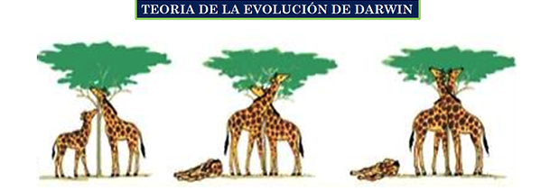

Historia
Notes:
Solo los individuos que mejor se adaptan a las condiciones del entorno tienen más posibilidades de sobrevivir.

Slide 5
Historia
Y, ¿Cómo se conecta toda la parte biológica con la computación?
Notes:
Ahora si vamos a ver que son los algoritmos genéticos

Slide 6
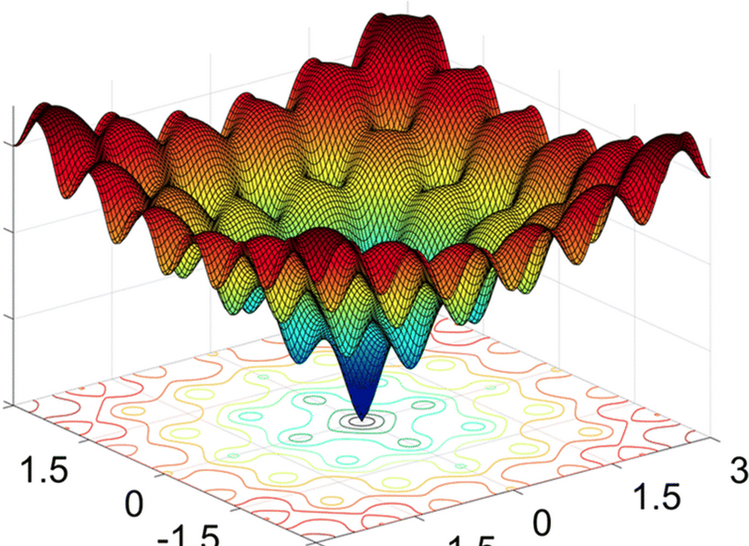
Algoritmos genéticos
Notes:
Imagine que tiene un problema representado por esa grafica: Un algoritmo que busque las mejores soluciones es complejo y hace uso alto de recursos de manera casi que innecesaria)

Slide 7
Algoritmos genéticos
Codificación de soluciones.
Evaluación y función de aptitud.
Selección.
Cruce (recombinación).
Mutación.
Reemplazo.
Notes:
El reemplazo es sustituir en una iteración individuos no aptos con individuos producto de la reproducción

Slide 8
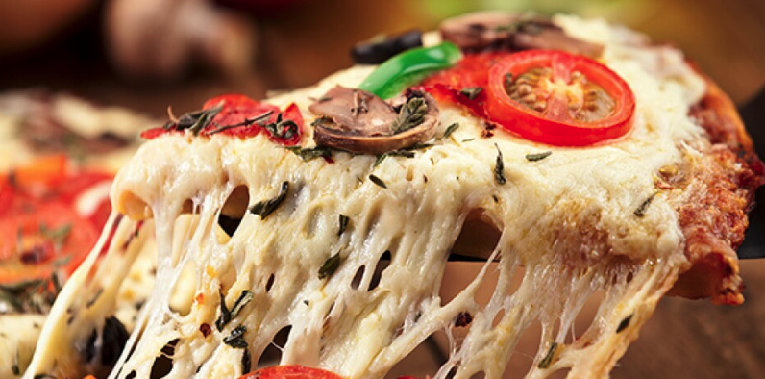
Algoritmos genéticos ejemplo lúdico
Queremos encontrar una combinación de ingredientes para la elaboración de una pizza deliciosa
Notes:
El reemplazo es sustituir en una iteración individuos no aptos con individuos producto de la reproducción

Slide 9
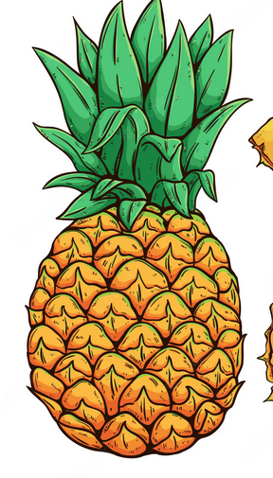
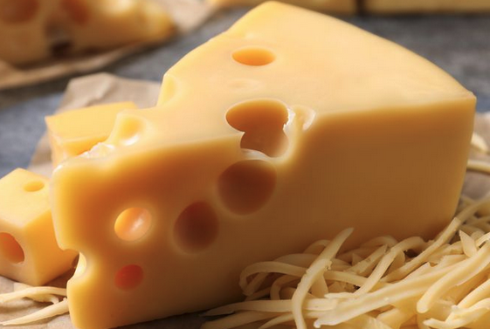
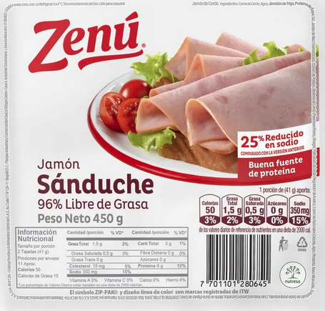
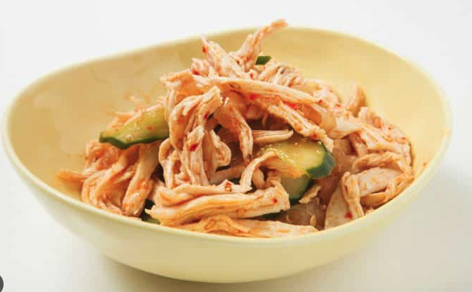
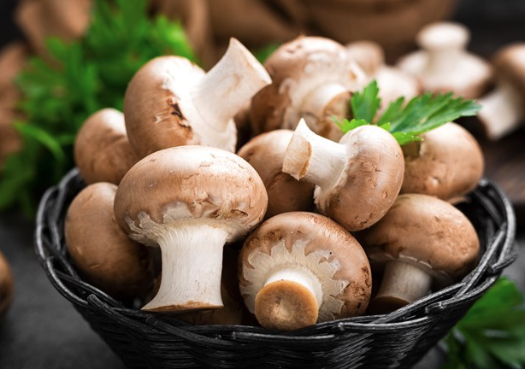
Algoritmos genéticos - Codificación de soluciones.
Pizza 1:
Pizza 2:
Notes:
El reemplazo es sustituir en una iteración individuos no aptos con individuos producto de la reproducción

Slide 10

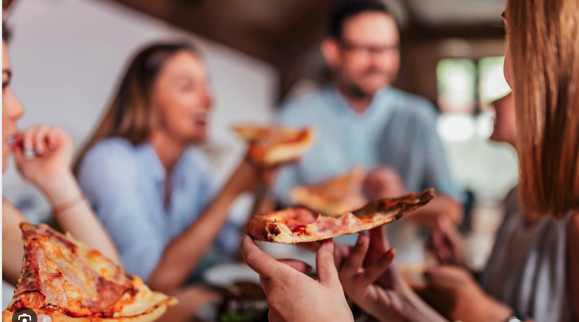
Algoritmos genéticos - Evaluación y función de aptitud.
Notes:
El reemplazo es sustituir en una iteración individuos no aptos con individuos producto de la reproducción

Slide 11
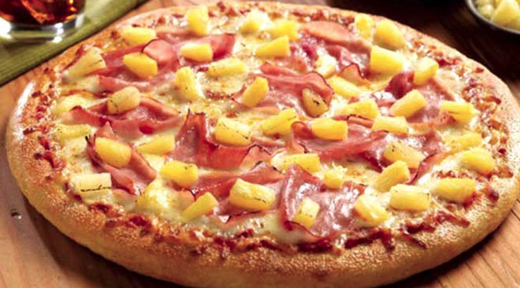
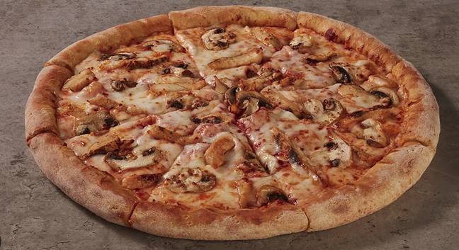
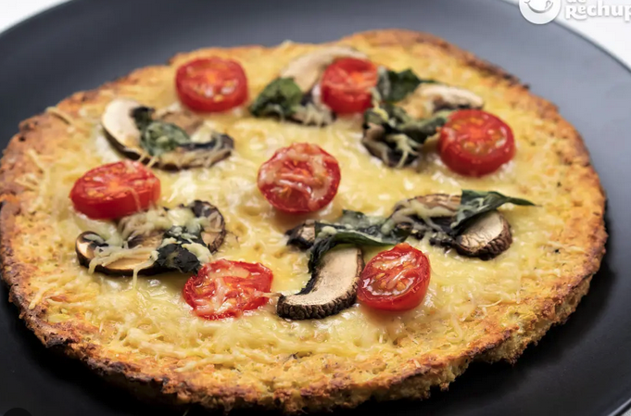
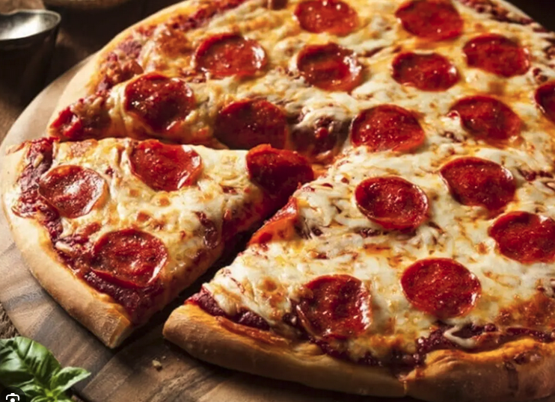
Algoritmos genéticos - Selección
5
3
1
4
Notes:
El reemplazo es sustituir en una iteración individuos no aptos con individuos producto de la reproducción

Slide 12
Algoritmos genéticos - Cruce (recombinación):
Notes:
El reemplazo es sustituir en una iteración individuos no aptos con individuos producto de la reproducción

Slide 13
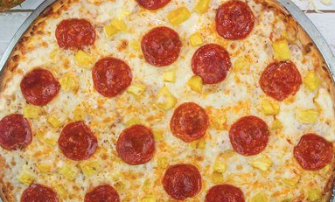
Algoritmos genéticos - Cruce (recombinación):
Notes:
El reemplazo es sustituir en una iteración individuos no aptos con individuos producto de la reproducción

Slide 14
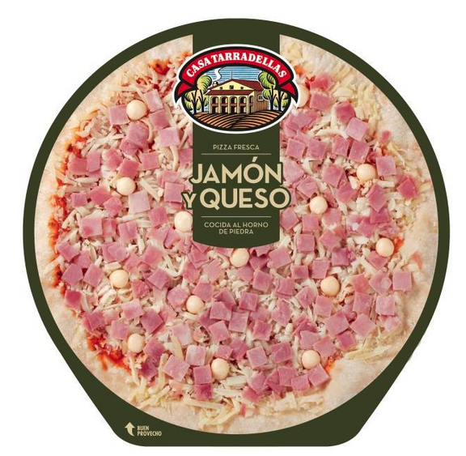
Algoritmos genéticos - Cruce (recombinación):

Slide 15
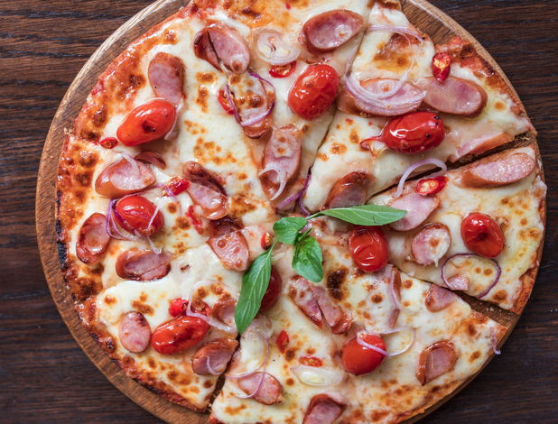
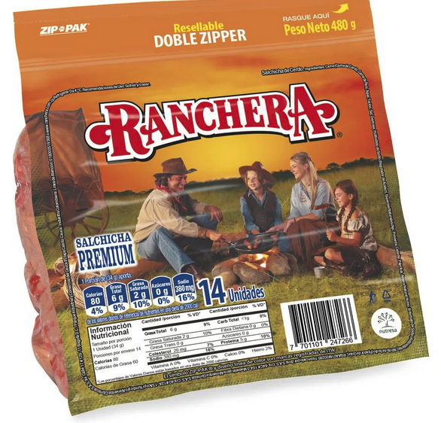
Algoritmos genéticos - Mutación

Slide 16
Algoritmos genéticos - Reemplazo
Notes:
El reemplazo es sustituir en una iteración individuos no aptos con individuos producto de la reproducción

Slide 17
Algoritmos genéticos - Problema financiero (Inversión de cartera)
A | Acciones
B | Bonos
F | Fondos de inversión
O | Oro
R | Finca raíz
Notes:
Llega un cliente y dice quiero invertir mi dinero en una cartera como la descrita, indiquenme la mejor forma de distribuir esa inversión para maximizar la ganancia y minimizar la volatilidad

Slide 18
Algoritmos genéticos - Problema financiero (Inversión de cartera)
A | Acciones | 10%
B | Bonos | 5%
F | Fondos de inversión | 8%
O | Oro | 7%
R | Finca raíz | 12%
Notes:
Llega un cliente y dice quiero invertir mi dinero en una cartera como la descrita, indiquenme la mejor forma de distribuir esa inversión para maximizar la ganancia y minimizar la volatilidad

Slide 19
Algoritmos genéticos - Problema financiero (Inversión de cartera)
A | Acciones | 10% | $2’000.000
B | Bonos | 5% | $2’000.000
F | Fondos de inversión | 8% | $2’000.000
O | Oro | 7% | $2’000.000
R | Finca raíz | 12% | $2’000.000
Notes:
Llega un cliente y dice quiero invertir mi dinero en una cartera como la descrita, indiquenme la mejor forma de distribuir esa inversión para maximizar la ganancia y minimizar la volatilidad

Slide 20
Algoritmos genéticos - Problema financiero (Inversión de cartera)
A | Acciones | 10% | $2’000.000
B | Bonos | 5% | $2’000.000
F | Fondos de inversión | 8% | $2’000.000
O | Oro | 7% | $2’000.000
R | Finca raíz | 12% | $2’000.000
(0.10 * 2M) + (0.05 * 2M) + (0.08 * 2M) + (0.07 * 2M) + (0.12 * 2M) = 840.000 pesos
Notes:
Llega un cliente y dice quiero invertir mi dinero en una cartera como la descrita, indiquenme la mejor forma de distribuir esa inversión para maximizar la ganancia y minimizar la volatilidad

Slide 21
ID | A | B | F | O | R | RE | G
1 | 13.32 | 33.81 | 26.03 | 21.29 | 5.55 | 7.36 | $736.107,0
3 | 6.53 | 2.43 | 36.25 | 25.16 | 29.63 | 8.23 | $823.297,6
3 | 0.93 | 43.75 | 37.55 | 9.58 | 8.2 | 6.71 | $671.097,1
4 | 10.57 | 17.53 | 30.24 | 24.89 | 16.78 | 7.82 | $781.572,4
5 | 32.79 | 7.48 | 15.66 | 19.63 | 24.44 | 9.14 | $913.543,6
6 | 36.73 | 9.34 | 24.05 | 27.71 | 2.17 | 9.93 | $893.347,3
7 | 22.03 | 6.18 | 2.36 | 34.41 | 35.02 | 8.7 | $870.181,5
8 | 34.62 | 13.05 | 4.18 | 29.3 | 18.85 | 8.89 | $888.891,0
9 | 6.71 | 27.21 | 1.89 | 49.97 | 14.22 | 7.09 | $709.440,3
10 | 29.76 | 14 | 23.36 | 24.56 | 8.3 | 8.61 | $860.789,8
A: Acciones B: Bonos F: Fondos
O: Oro
F: Fina Raiz RE: Rentabilidad
G: Ganancia
Notes:
Llega un cliente y dice quiero invertir mi dinero en una cartera como la descrita, indiquenme la mejor forma de distribuir esa inversión para maximizar la ganancia y minimizar la volatilidad

Slide 22
ID | A | B | F | O | R | RE | G
1 | 13.32 | 33.81 | 26.03 | 21.29 | 5.55 | 7.36 | $736.107,0
3 | 6.53 | 2.43 | 36.25 | 25.16 | 29.63 | 8.23 | $823.297,6
3 | 0.93 | 43.75 | 37.55 | 9.58 | 8.2 | 6.71 | $671.097,1
4 | 10.57 | 17.53 | 30.24 | 24.89 | 16.78 | 7.82 | $781.572,4
5 | 32.79 | 7.48 | 15.66 | 19.63 | 24.44 | 9.14 | $913.543,6
6 | 36.73 | 9.34 | 24.05 | 27.71 | 2.17 | 9.93 | $893.347,3
7 | 22.03 | 6.18 | 2.36 | 34.41 | 35.02 | 8.7 | $870.181,5
8 | 34.62 | 13.05 | 4.18 | 29.3 | 18.85 | 8.89 | $888.891,0
9 | 6.71 | 27.21 | 1.89 | 49.97 | 14.22 | 7.09 | $709.440,3
10 | 29.76 | 14 | 23.36 | 24.56 | 8.3 | 8.61 | $860.789,8
A: Acciones B: Bonos F: Fondos
O: Oro
F: Fina Raiz RE: Rentabilidad
G: Ganancia
Notes:
Llega un cliente y dice quiero invertir mi dinero en una cartera como la descrita, indiquenme la mejor forma de distribuir esa inversión para maximizar la ganancia y minimizar la volatilidad

Slide 23
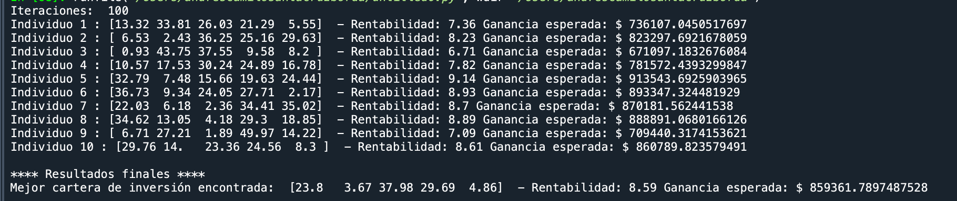
Algoritmos genéticos - Problema financiero (Inversión de cartera)
100 iteraciones
Notes:
Llega un cliente y dice quiero invertir mi dinero en una cartera como la descrita, indiquenme la mejor forma de distribuir esa inversión para maximizar la ganancia y minimizar la volatilidad

Slide 24
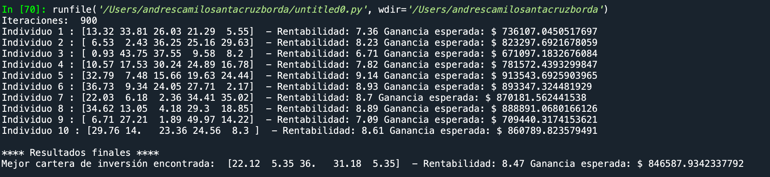
Algoritmos genéticos - Problema financiero (Inversión de cartera)
900 iteraciones
Notes:
Llega un cliente y dice quiero invertir mi dinero en una cartera como la descrita, indiquenme la mejor forma de distribuir esa inversión para maximizar la ganancia y minimizar la volatilidad

Slide 25
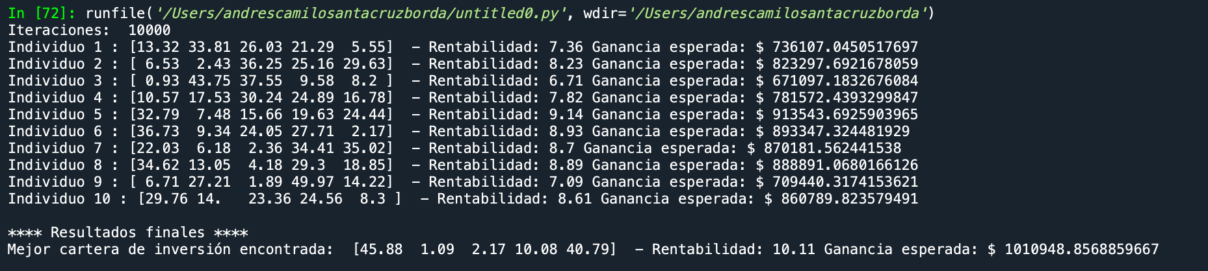
Algoritmos genéticos - Problema financiero (Inversión de cartera)
900000 iteraciones
Notes:
Llega un cliente y dice quiero invertir mi dinero en una cartera como la descrita, indiquenme la mejor forma de distribuir esa inversión para maximizar la ganancia y minimizar la volatilidad

Slide 26
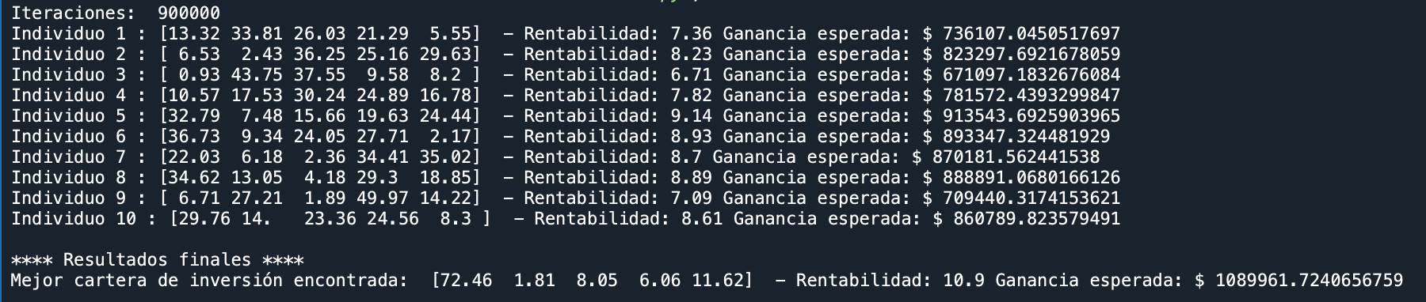
Algoritmos genéticos - Problema financiero (Inversión de cartera)
10000 iteraciones
Notes:
Llega un cliente y dice quiero invertir mi dinero en una cartera como la descrita, indiquenme la mejor forma de distribuir esa inversión para maximizar la ganancia y minimizar la volatilidad

Slide 27
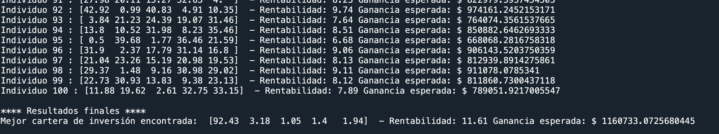
Algoritmos genéticos - Problema financiero (Inversión de cartera)
900 iteraciones - 100 individuos
Notes:
Llega un cliente y dice quiero invertir mi dinero en una cartera como la descrita, indiquenme la mejor forma de distribuir esa inversión para maximizar la ganancia y minimizar la volatilidad

Slide 28
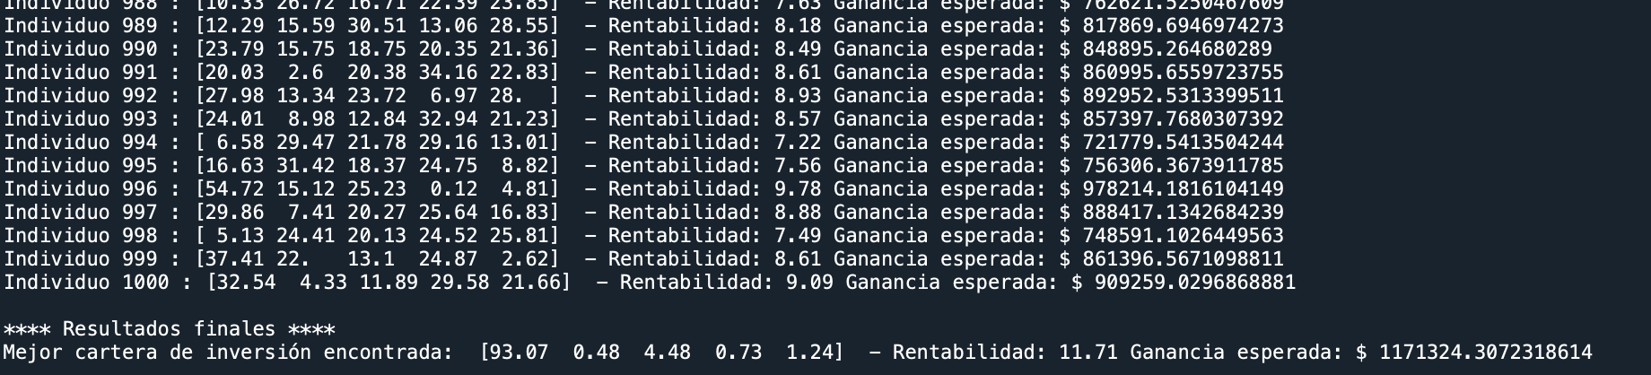
Algoritmos genéticos - Problema financiero (Inversión de cartera)
900 iteraciones - 1000 individuos
Notes:
Llega un cliente y dice quiero invertir mi dinero en una cartera como la descrita, indiquenme la mejor forma de distribuir esa inversión para maximizar la ganancia y minimizar la volatilidad

Slide 29
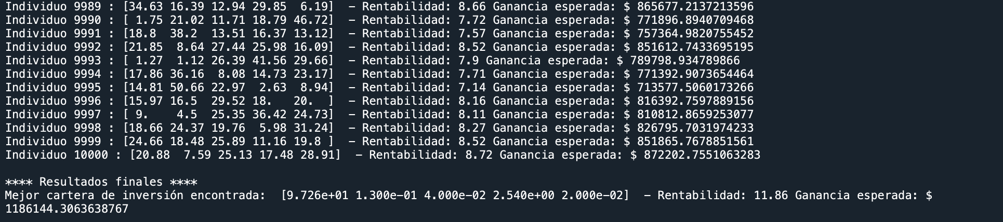
Algoritmos genéticos - Problema financiero (Inversión de cartera)
900 iteraciones - 10000 individuos
Notes:
Llega un cliente y dice quiero invertir mi dinero en una cartera como la descrita, indiquenme la mejor forma de distribuir esa inversión para maximizar la ganancia y minimizar la volatilidad

Slide 30
Algoritmos genéticos - Ventajas
Exploración global: Los algoritmos genéticos son métodos de búsqueda estocásticos que tienen la capacidad de explorar todo el espacio de búsqueda en busca de soluciones óptimas.
Robustez: Los algoritmos genéticos son robustos frente a problemas complejos, no lineales o multimodales. Pueden lidiar con funciones objetivo no convexas y problemas con múltiples óptimos.
Paralelismo: Los algoritmos genéticos se prestan bien para la implementación en entornos paralelos y distribuidos. Pueden aprovechar la capacidad de procesamiento de múltiples computadoras o núcleos.
Notes:
Llega un cliente y dice quiero invertir mi dinero en una cartera como la descrita, indiquenme la mejor forma de distribuir esa inversión para maximizar la ganancia y minimizar la volatilidad

Slide 31
Algoritmos genéticos - Ventajas
Adaptabilidad: Los algoritmos genéticos pueden adaptarse a diferentes tipos de problemas y dominios de aplicación. Pueden manejar variables discretas, continuas o mixtas, y pueden ser modificados para incluir restricciones específicas del problema.
Búsqueda heurística: Los algoritmos genéticos son una forma de búsqueda heurística que se inspira en la evolución biológica y los mecanismos de selección natural.
Notes:
Llega un cliente y dice quiero invertir mi dinero en una cartera como la descrita, indiquenme la mejor forma de distribuir esa inversión para maximizar la ganancia y minimizar la volatilidad

Slide 32
Algoritmos genéticos - Desventajas
Complejidad computacional: Los algoritmos genéticos pueden requerir una cantidad significativa de tiempo de ejecución y recursos computacionales, especialmente cuando se aplican a problemas con un espacio de búsqueda grande o una gran cantidad de variables.
Configuración y ajuste de parámetros: Los algoritmos genéticos tienen varios parámetros que deben ser configurados adecuadamente para obtener buenos resultados. Estos parámetros incluyen el tamaño de la población, las tasas de mutación y recombinación, el criterio de selección, entre otros.
Estancamiento en óptimos locales: Aunque los AG tienen la capacidad de encontrar óptimos globales, también pueden estancarse en óptimos locales en ciertos casos.
Notes:
Llega un cliente y dice quiero invertir mi dinero en una cartera como la descrita, indiquenme la mejor forma de distribuir esa inversión para maximizar la ganancia y minimizar la volatilidad

